Slide 1
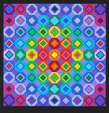
Geometria vagy művészet? avagy Vasarely másképp
Kádár Rita
Eötvös József Általános Iskola
Budapest, XIII. kerület

Slide 2
Bevezetés
ébresztő játék
koncentrációs játék
csoportalakítás
program ismertetése

Slide 3
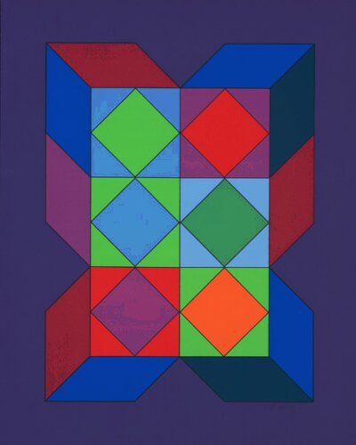
3 lépcsős interjú (ismerkedés)
A → B és C → D (2’)
B → A és D → C (2’)
A (B) → C, D (1’) B (A) → C, D (1’) C (D) → A, B (1’) D (C) → A, B (1’)

Slide 4
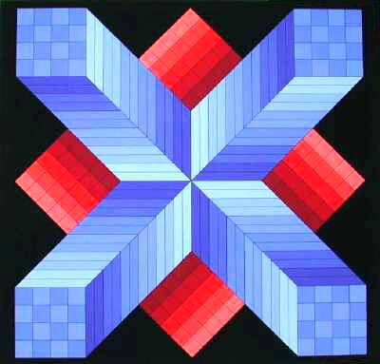
Rajzoljunk párban! (tükörjáték)
Rajzoljunk párban!
Ki volt Vasarely? (csoportmunka)
Füllentős (2 igaz, 1 hamis állítás)
Optikai illúziók
Szimmetria síkban, térben (feladatlapon, hatszögek)

Slide 5
Vasarely Múzeum, Budapest

Slide 6
Vasarely Múzeum, Budapest

Slide 7
Vasarely Múzeum, Budapest

Slide 8
Vasarely Múzeum, Budapest

Slide 9
Vasarely Múzeum, Budapest

Slide 10
Saját „Vasarely” kép alkotása

Slide 11
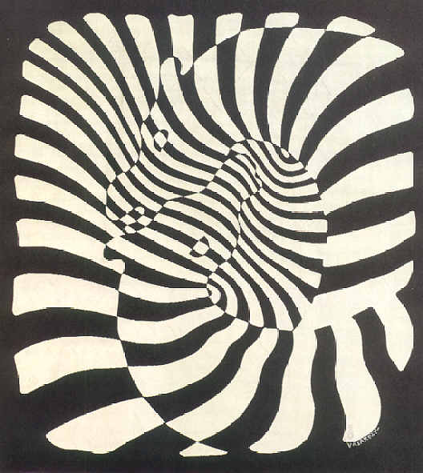
Köszönöm a figyelmet!
Kádár Rita
Eötvös József Általános Iskola
Budapest, 1131 Futár u. 18.
rita.kadar@upcmail.hu

